Slide 1
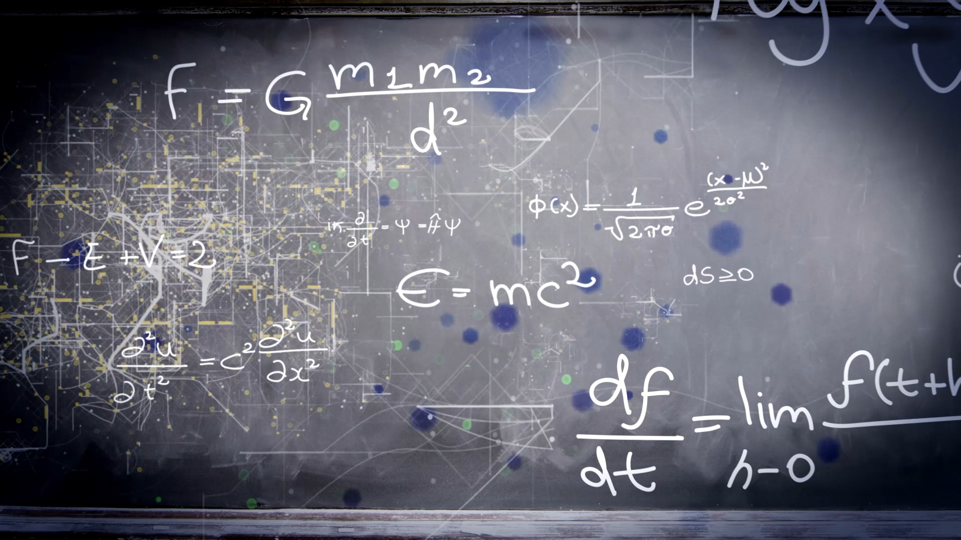
Chyby v programování a mechanismus výjimek
Phúc Anh Pham

Slide 2
Chyby v programování
Chyba v PC programu, která způsobuje, že program nefunguje tak, jak byl zamyšlen/naprogramován
Můžeme se setkat s různými typy chyb, ale pro nás nejčastejší jsou:
Syntax error (Syntaktická chyba)
Semantic error (Sémantická chyba)
Runtime error (Běhová chyba)

Slide 3
Syntaktická
Porušení syntaxu, která neodpovídá pravidlům daného programovacího jazyka
Např.
Chybějící středník na konci ;
Nesprávné ukončení závorek
Překlepy v klíčových slovech
Snadno ji můžeme najít, SW tyto chyby zvýrazní a většinou konkrétně vypíše do konzole co tam chybí nebo jaká v tom je chyba

Slide 4
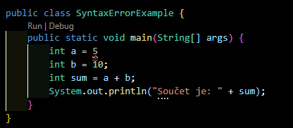

Příklad
V tomto případě se jedná chybějící středník na konci int a = 5
Můžeme vidět že chyba je červeně zavlnkovaná
Když zkusíme spustit/zkompilovat program, v konzoli/terminalu nám vyhodí chybovou hlášku

Slide 5
Sémentická
Spíše logická chyba, kdy je program syntaxově správný, ale nedělá, co chceme aby dělal
Např.
Použití špatné proměnné
Prohozené nebo zapomenuté instrukce/operace
Tyto chyby už je těžší najít, jelikož je program přeložen/zkompilován bez žádných chyb, ale vždy nám vyhodí stejnou logickou chybu
Tím pádem můžeme pouze hledat a kontrolovat logiku programu

Slide 6
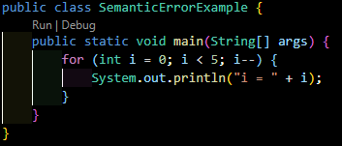
Příklad
Chyba je ve for cyklu, kde 3. statement i-- se po každém uplynulém cyklu snižuje, místo toho aby se hodnota i zvyšovala. Program se tedy zacyklí a nikdy neskončí, dokud nezastavíme program

Slide 7
Běhová
Chyba, která nastane za běhu programu a to jen někdy
Většinou neošetřená, speciální situace
Např.
Dělení nulou
Výstup mimo pole
Nejhůře ze všech 3 odhalitelná, je přeložitelná jako sémantická chyba, ale oproti ostatním chyba nastane jenom v některých případech
V tomto případě použijeme mechanismus výjimek

Slide 8
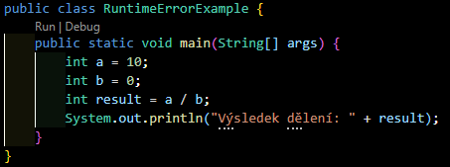
Příklad
V tomto případě je chyba v matematickém výpočtu, kde se snaží proměnnou a dělit proměnnou b, která má hodnotu 0
V konzoli/terminalu nám poté když spustíme program tedy dá chybovou zprávu, že se snažíme dělit nulou

Slide 9
Příklad
V tomto případě je chyba v matematickém výpočtu, kde se snaží proměnnou a dělit proměnnou b, která má hodnotu 0
V konzoli/terminalu nám poté když spustíme program tedy dá chybovou zprávu, že se snažíme dělit nulou

Slide 10
Výjimky
Události, které nastanou během provádění programu a naruší jeho normální tok
Z pohledu práce s výjimkou v programovacím jazyce je výjimka braná jako objekt
Výjimky mají svou hierarchii, kde na vrcholu je třída Throwable

Slide 11
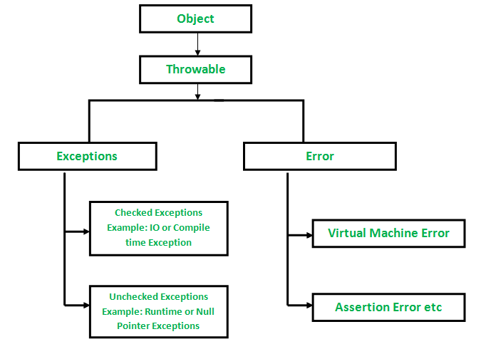
Třída Throwable
Kořenová třída hierarchie výjimek a chyb
Všechny výjimky a chyby v Javě dědí z třídy Throwable, je tedy potomkem Throwable
Error – závažný problém (OutOfMemoryError, StackOverflowError), jsou to většinou závažné chyby v JVM (např. nedostatek paměti)
Exception – výjimky, které lze zpracovat a souvisejí s chybami v logice v programu. Můžou nebo se i musí ošetřit
Checked Exceptions (kontrolované výjimky) – musí být zachyceny přes throws nebo try-catch block (IOException, SQLException)
Unchecked – nemusí být zachyceny (ArithmeticException)

Slide 12
Try-catch
// Odtud kód vložen jako text, jelikož Visual Studio Code mi crashnul a nešel znovu zapnout potom co jsem si s ním hrál chvíli a já jako poctivý ajťák jsem problém nechal být, protože jsem byl moc líný abych zjišťoval proč :D
Syntax
try {
// Code that might throw an exception
} catch (ExceptionType e) {
// Code that handles the exception
}
public class Main {
public static void main(String[] args) {
try {
int[] myNumbers = {1, 2, 3};
System.out.println(myNumbers[10]);
} catch (Exception e) {
System.out.println("Something went wrong.");
} finally {
System.out.println("The 'try catch' is finished."); } } }
Najde chybu, protože myNumbers[10] neexistuje
Přidáme try příkaz, který zachytí chybu a catch, který spustí nějaký kód (tady neexistuje myNumbers[10], tak do konzole vypíše “Something went wrong“)
Pomocí příkazu finally umožní sputit kód po try-catch bez ohledu na výsledek

Slide 13
Throw
public class Main {
static void checkAge(int age) {
if (age < 18) {
throw new ArithmeticException("Access denied - You must be at least 18 years old.");
}
else { System.out.println("Access granted - You are old enough!");
}
}
public static void main(String[] args) {
checkAge(15); // Set age to 15 (which is below 18...)
}
}
V tomto případě používáme typ výjimky ArithmeticException, kde pokud je věk člověka nižší než 18, proběhne výjimka kde vypíše “Access denied“ přes nově vytvořenou výjimku. Pokud je vyšší nebo roven 18, vypíše “Access granted“

Slide 14
Hezké video pro pobavení:
https://www.instagram.com/reel/DExCDtRqpX8/?igsh=MWJwazFwaXR5eW8zNA==

